Slide 1






Slide 2


01
KHỞI ĐỘNG
KHỞI ĐỘNG

Slide 3
Đặt tính rồi tính
15 760 x 5
28 796 x 4

Slide 4

Bạn hãy nêu lại cách thực hiện phép nhân số có 5 chữ số với số có 1 chữ số nhé!

Slide 5
02
KHÁM PHÁ
KHÁM PHÁ

Slide 6


17 486 : 2 = ?

Slide 7
17 chia 2 được 8, viết 8
8 nhân 2 bằng 16; 17 trừ 16 bằng 1.
17 486 : 2 = ?
Hạ 4, được 14; 14 chia 2 được 7, viết 7
7 nhân 2 bằng 14; 14 trừ 14 bằng 0.
17 486 2
1
4
8
7
4
3
Hạ 8; 8 chia 2 được 4, viết 4
4 nhân 2 bằng 8; 8 trừ 8 bằng 0.
0
8
Hạ 6; 6 chia 2 được 3, viết 3
3 nhân 2 bằng 6; 6 trừ 6 bằng 0.
0
6
0
17 486 : 2 = 8 743

Slide 8
03
HOẠT ĐỘNG
HOẠT ĐỘNG

Slide 9
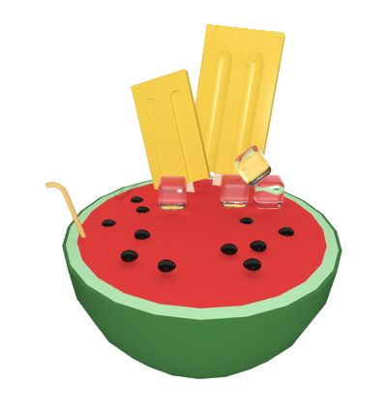

Bài 1
Tính
25 684 4
37 085 5
1
6
2
6
4
1
2
0
7
4
7
1
0
8
0
8
0
4
3
5
0
0

Slide 10
Bài 2:
Đặt tính rồi tính
21 684 : 4
16 025 : 5
45 789 : 3
21 684 4
16 025 5
45 789 3
1
6
2
1
0
5
4
1
3
2
0
5
1
5
1
5
2
6
3
0
8
0
2
0
7
0
4
2
5
1
8
0
0
0
9
0

Slide 11
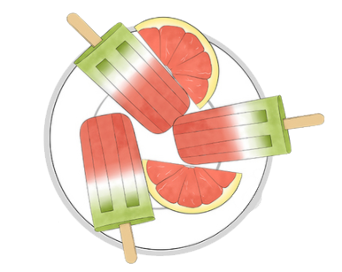
Bài 3
Bài giải:
Một kho chứa 10 160 kg muối. Người ta chia đều số muối đó vào 4 ô tô để chở lên miền núi. Hỏi mỗi ô tô chở bao nhiêu ki-lô-gam muối?
Mỗi ô tô chở số
ki-lô-gam muối là:
10 160 : 4 = 2 540 (kg)
Đáp số : 2 540 kg muối

Slide 12
04
Vận dụng
Vận dụng

Slide 13
Nhắc lại
Bạn hãy nêu lại cách thực hiện phép chia số có 5 chữ số cho số có 1 chữ số

Slide 14
Nhắc lại
Khi thực hiện phép chia. Mình cần lưu ý những gì nhỉ?

Slide 15


